Slide 1
计件系统操作指南
简法企业管理咨询（深圳）有限公司
官网: www.jianfasz.com

Slide 2
说明
计件系统是用于给操作员工核算计件工资，并让其本人即时查询到计件数据、薪资等信息。

Slide 3
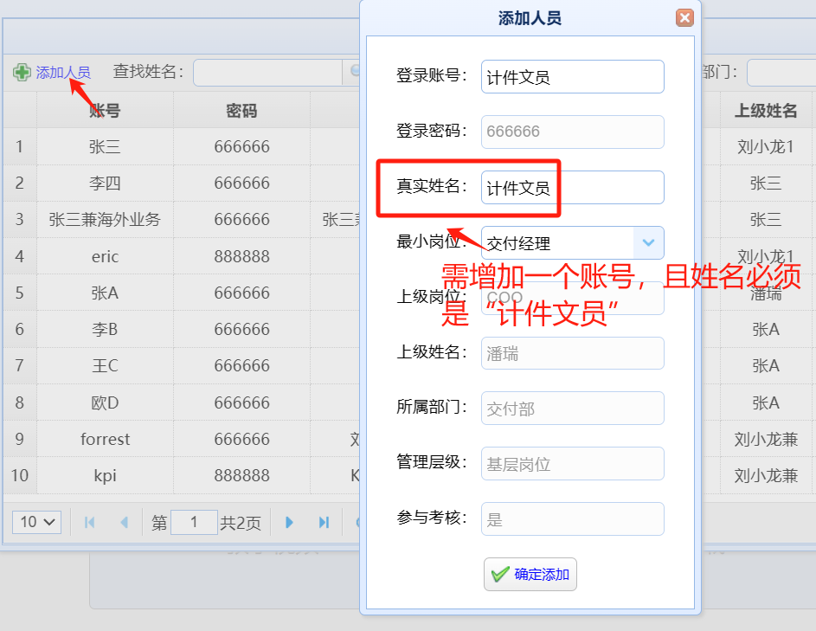
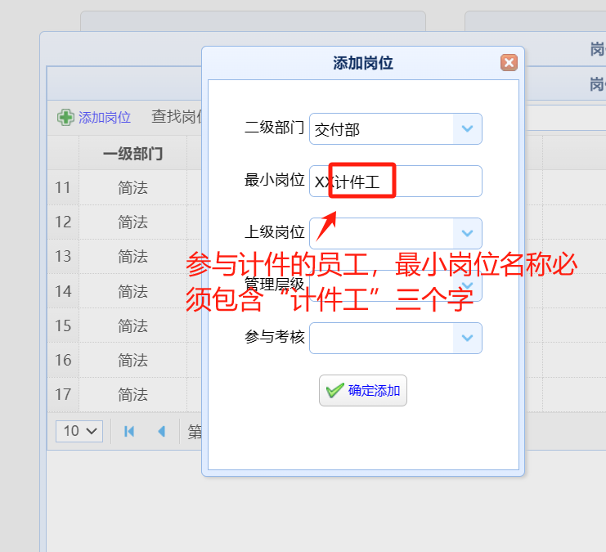
1.管理员设置专用账号
权限说明：管理员必须创建一个计件文员的专用账号，必须是“计件文员”
只有计件文员账号才能输入计件数据，只有管理员账号才能输入计件单价、计时单价
管理员和计件文员可以查看所有人的计件信息
计件员工(在岗位名称中，必须包括“计件工”三个字)可用手机登录计件系统，查询本人计件数据

Slide 4
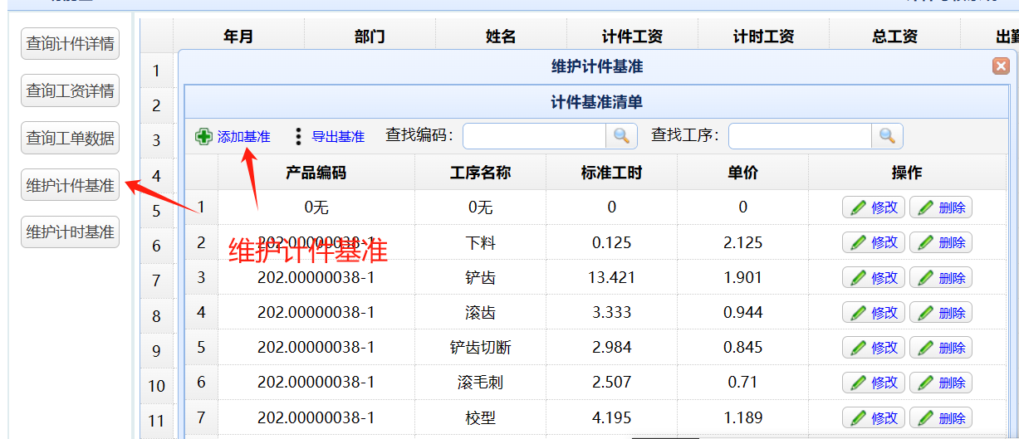
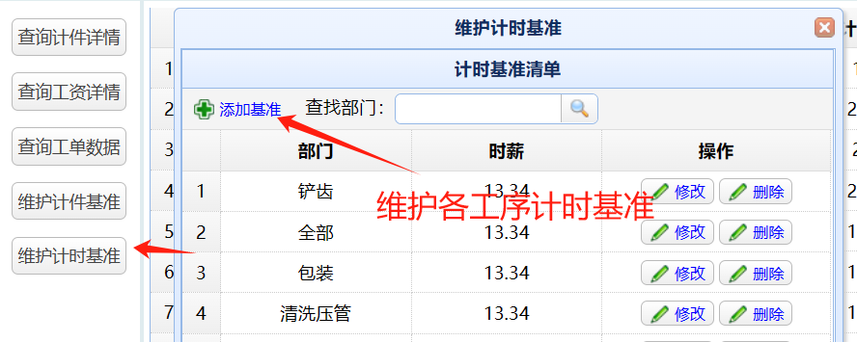
2.管理员维护计件基准&计时基准

Slide 5
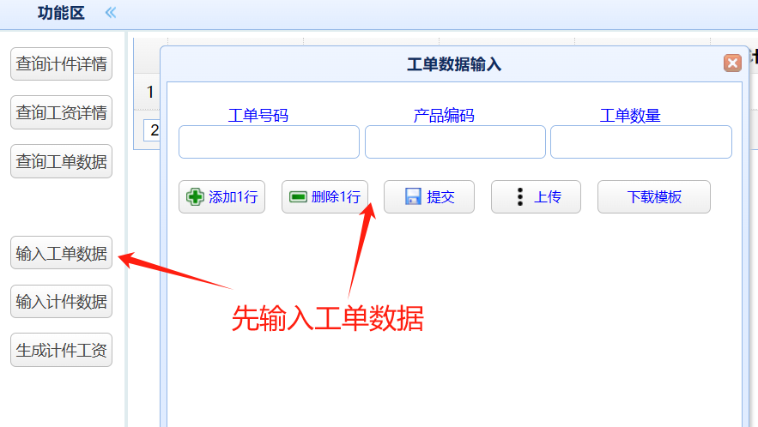
3.计件文员维护工单数据

Slide 6
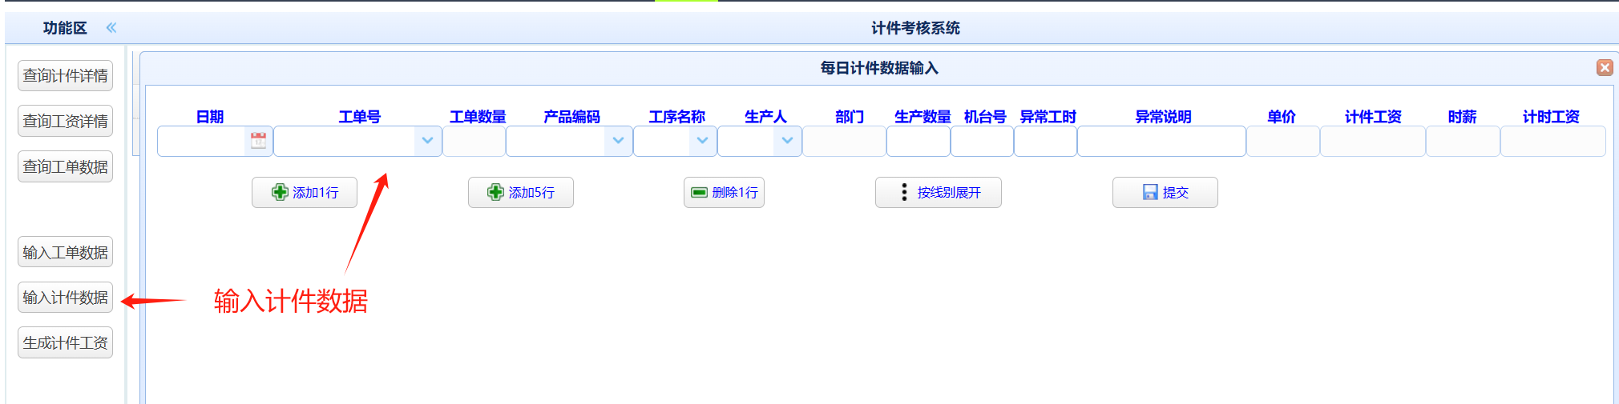
4.计件文员输入计件数据

Slide 7
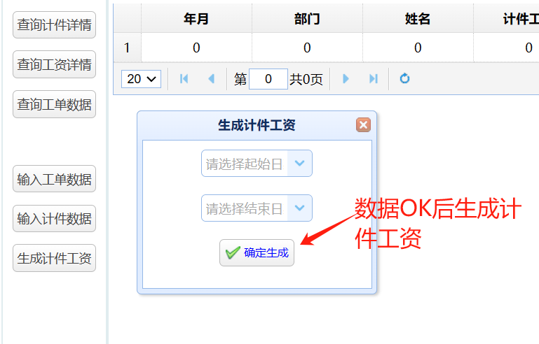
5.计件文员生成计件工资

Slide 8
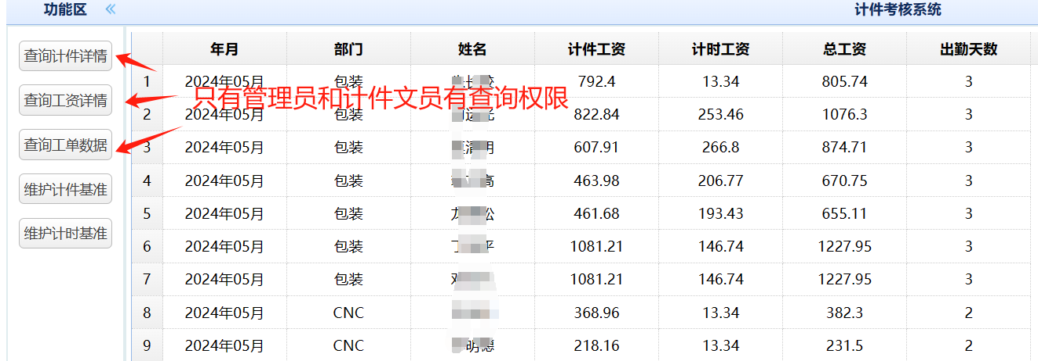
6.计件文员/管理员查询计件信息

Slide 9
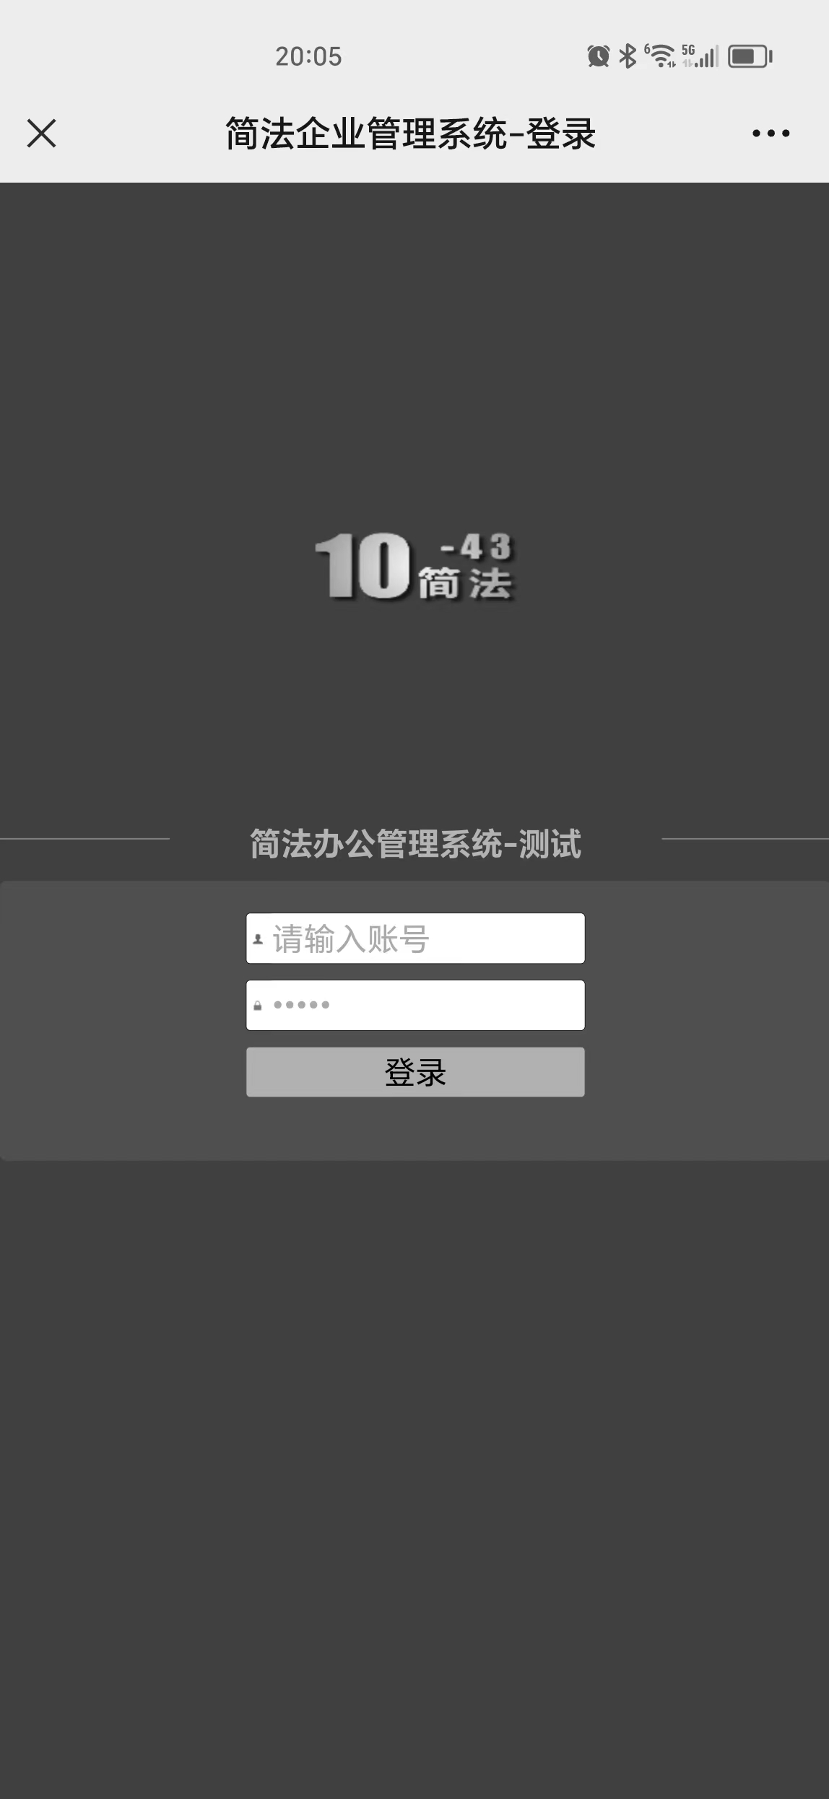
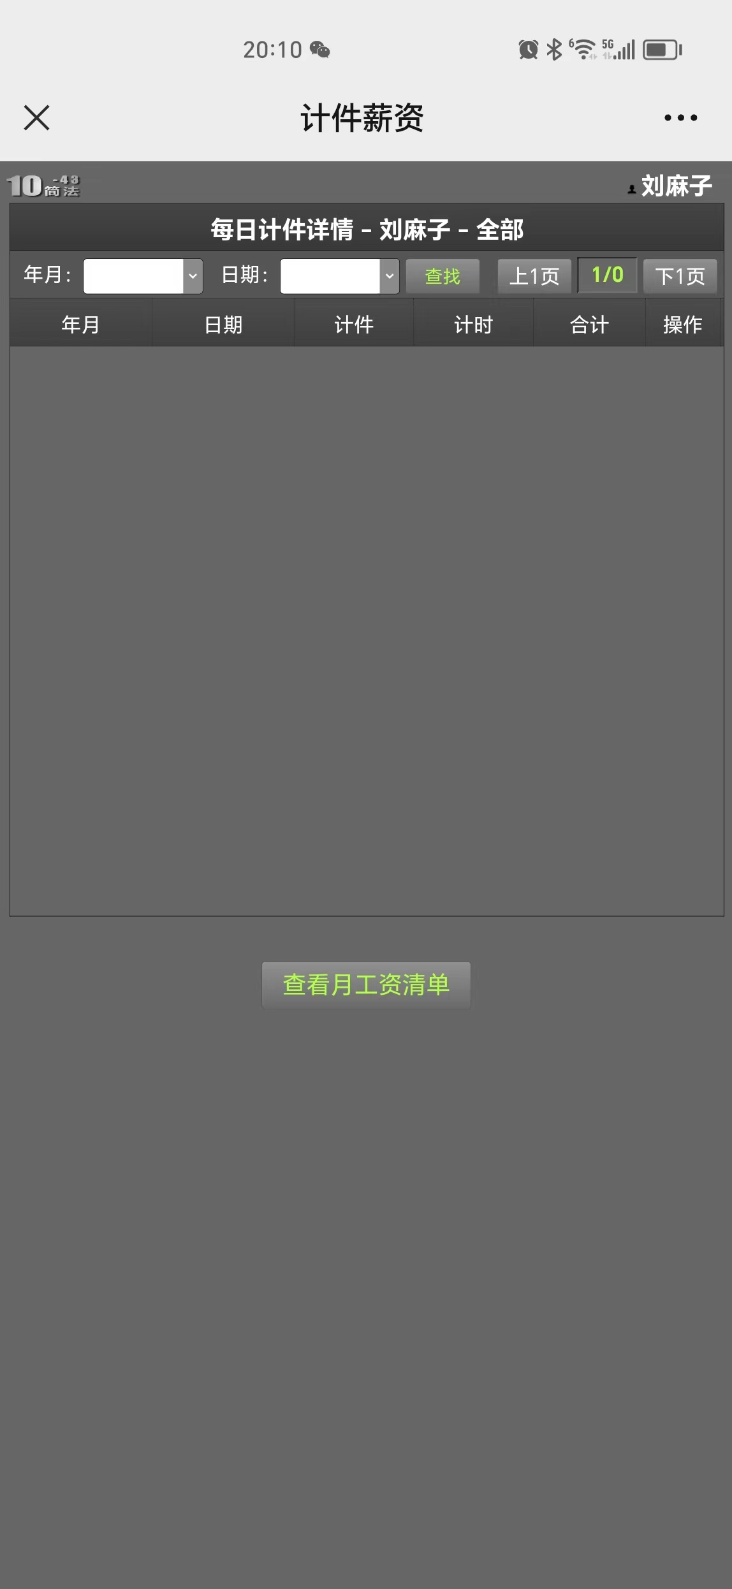
7.员工查询本人计件信息
员工个人计件信息查询界面
手机登录界面

Slide 10
谢 谢 !
简法企业管理咨询（深圳）有限公司
官网地址：www.jianfasz.com

